Slide 1
제8장 - 두 모집단 간의 추정
01
두 모집단의 평균 차이에 대한 가설검정 : 대응표본
02
두 모집단의 평균 차이에 대한 가설검정 : 독립표본
03
두 모집단의 비율 차이에 대한 가설검정

Slide 2
01 두 모집단의 평균 차이에 대한 가설검정
: 대응표본
:: Keywords 대응표본 | 대응표본 t검정

Slide 3
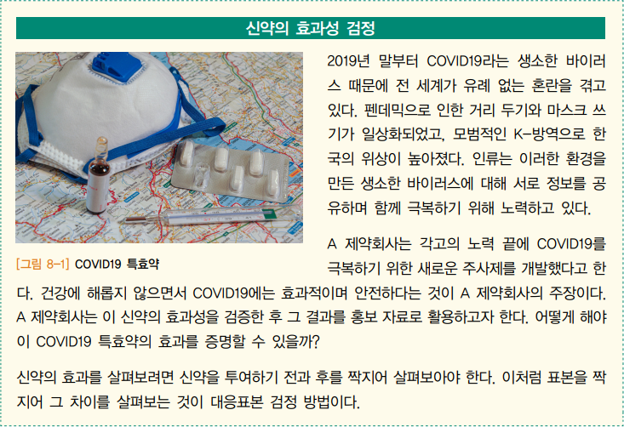
두 모집단의 평균차이에 대한 가설검정 (대응표본)

Slide 4
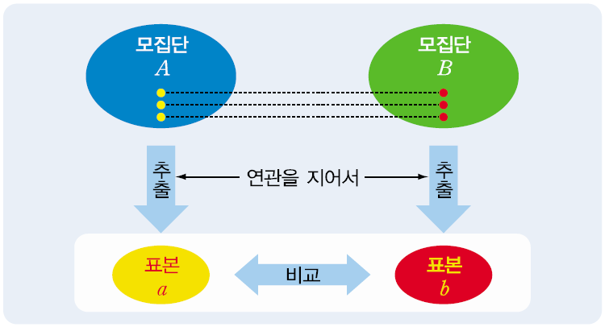
대응표본
대응표본(paired sample)
두 모집단으로부터 표본을 각각 추출할 때, 표본을 구성하는 각각의 인자가 짝을 지어 서로 연관된 표본
교육, 광고, 의료 등의 분야에서 사전(ex-ante)과 사후(ex-post)를 비교하여 효과를 평가할 때 주로 사용

Slide 5
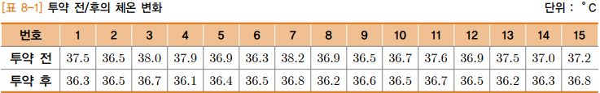
대응표본 t검정
Ex. A제약회사
COVID19 특효약의 투약 전/후의 체온 변화에 대한 비교는 그 평균에 변화가 있는지를 검정하는 것.

Slide 6
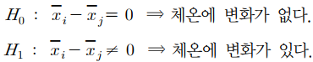
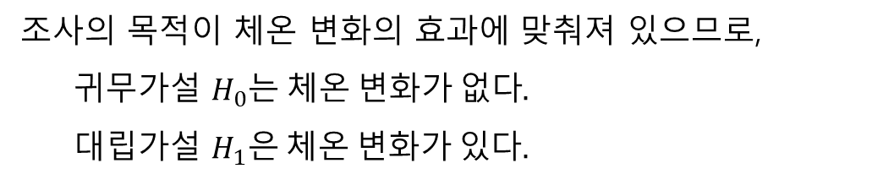
대응표본 t검정
가설 수립
조사의 목적이 체온 변화의 효과에 맞춰져 있으므로,
귀무가설 $H_{0}는 체온 변화가 없다.$
대립가설 $H_{1}은 체온 변화가 있다.$

Slide 7
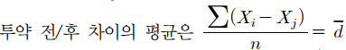
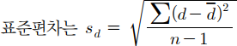
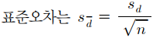
대응표본 t검정
표본통계량과 표준오차

Slide 8
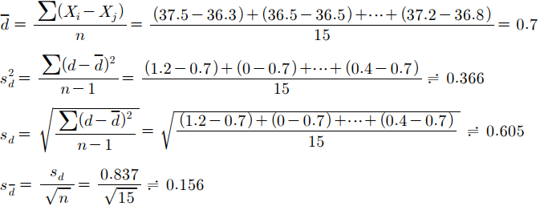
대응표본 t검정
표본통계량과 표준오차 계산
투약 전/후 차이의 평균, 분산, 표준편차, 표준오차를 구하면
14
14

Slide 9
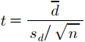

대응표본 t검정
가설검정
수립된 가설에 대한 검정은 자유도를 (n-1)로 하는 t분포를 이용
신뢰구간 100(1-$α)에서의 검정통계량은 X_{i}$-$X_{j} 에 대해$

Slide 10
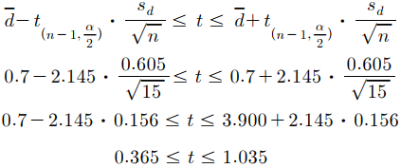
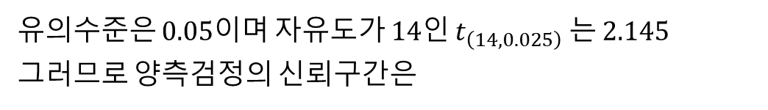
대응표본 t검정
가설검정
유의수준은 0.05이며 자유도가 14인 $t_{\left(14,0.025\right)}$ 는 2.145
그러므로 양측검정의 신뢰구간은

Slide 11
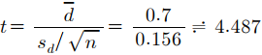
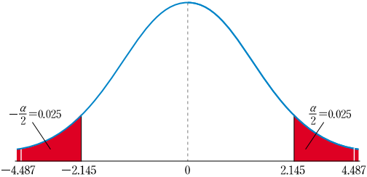
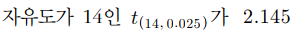
대응표본 t검정
가설검정 Cont’d
95%의 신뢰구간에서 검정통계량을 구하면

Slide 12
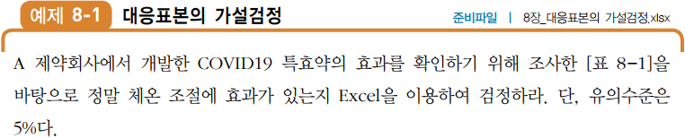
대응표본 t검정

Slide 13
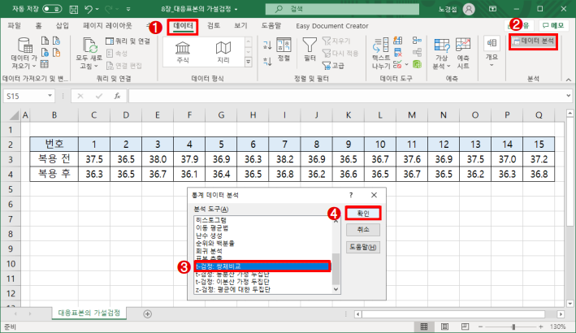
대응표본 t검정 (예제 Excel 풀이)

Slide 14
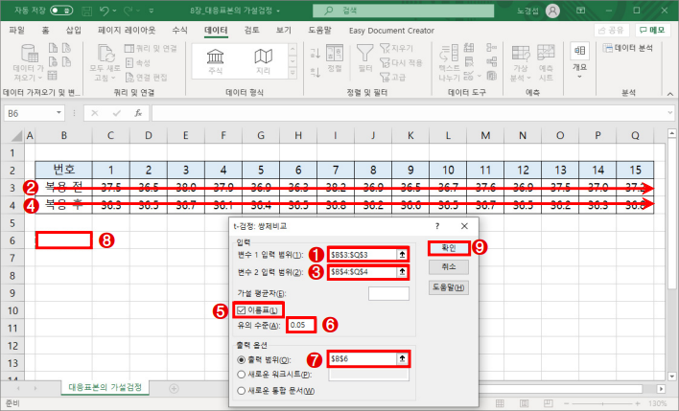
대응표본 t검정 (예제 Excel 풀이)

Slide 15
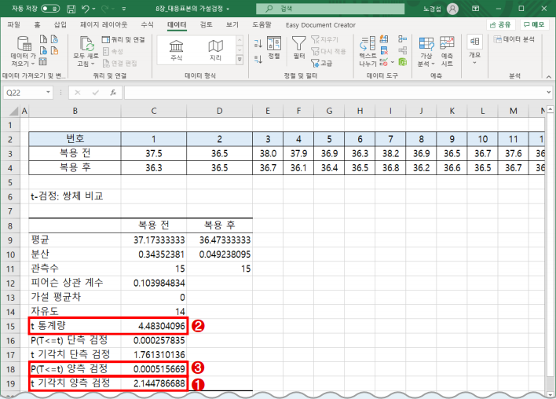
대응표본 t검정 (예제 Excel 풀이_완성)

Slide 16
02 두 모집단의 평균 차이에 대한 가설검정
: 독립표본
:: Keywords 독립표본 | 독립표본의 t검정

Slide 17
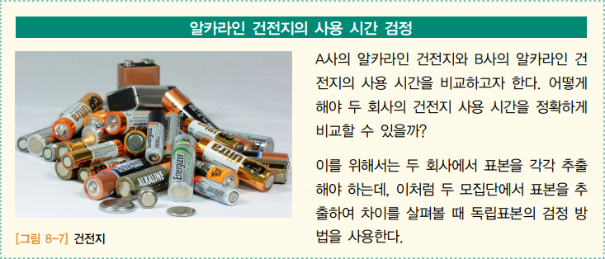
두 모집단의 평균차이에 대한 가설검정 (대응표본)

Slide 18
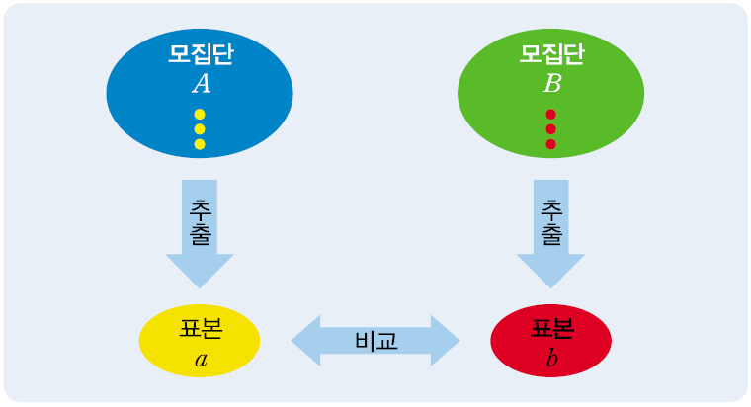
독립표본
독립표본(independent sample)
두 모집단으로부터 각각 추출할 때, 각 표본을 구성하는 인자가 서로 상관없는 표본

Slide 19
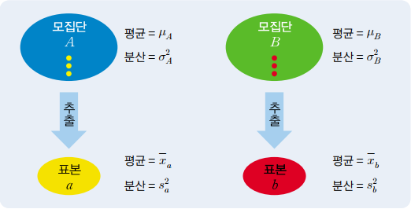
독립표본
독립표본의 모수와 통계량

Slide 20
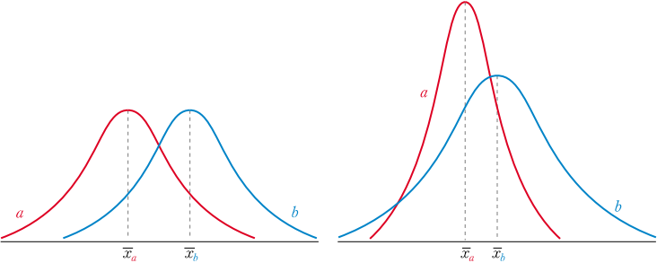

독립표본
표본 $a$와 $b$의 분포는 분산이 같은 경우와 분산이 다른 경우로 나누어 생각

Slide 21
독립표본
독립표본은 표본의 개수와 분산의 동일성 여부에 따라 다음의 네 가지 경우로 구분
표본의 개수가 충분하고, 모분산이 동일한 경우
표본의 개수가 충분하고, 모분산 간의 동일성을 모르는 경우
표본의 개수가 충분하지 않고, 모분산이 동일한 경우
표본의 개수가 충분하지 않고, 모분산 간의 동일성을 모르는 경우

Slide 22
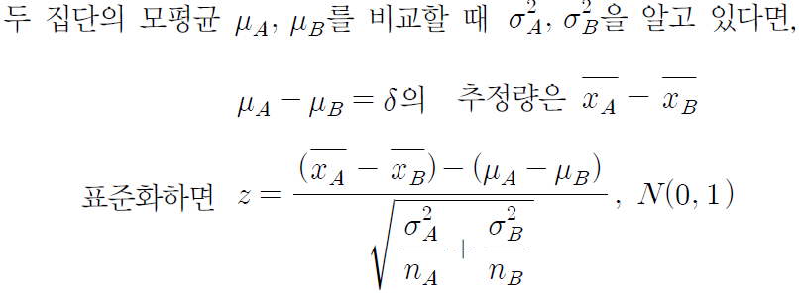
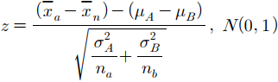
독립표본
표본의 개수는 충분하고, 모분산이 동일한 경우
두 집단의 모평균 $μ_{A, }$ $μ_{B, }를 비교할 때 을 알고 있다면,$
의 추정량은
표준화하면

Slide 23
독립표본
표본의 개수는 충분하고, 모분산이 동일한 경우
$μ_{A }−$ $μ_{B }$ 에 대한 100(1-$α)\%의 신뢰구간은$

Slide 24
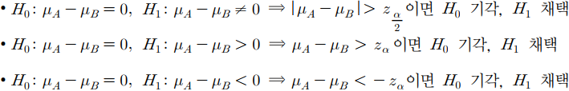
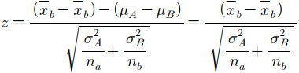
독립표본
표본의 개수는 충분하고, 모분산이 동일한 경우
가설을 수립하면
귀무가설인 $μ_{A }−$ $μ_{B }$ =0의 가설검정을 위한 검정통계량은

Slide 25
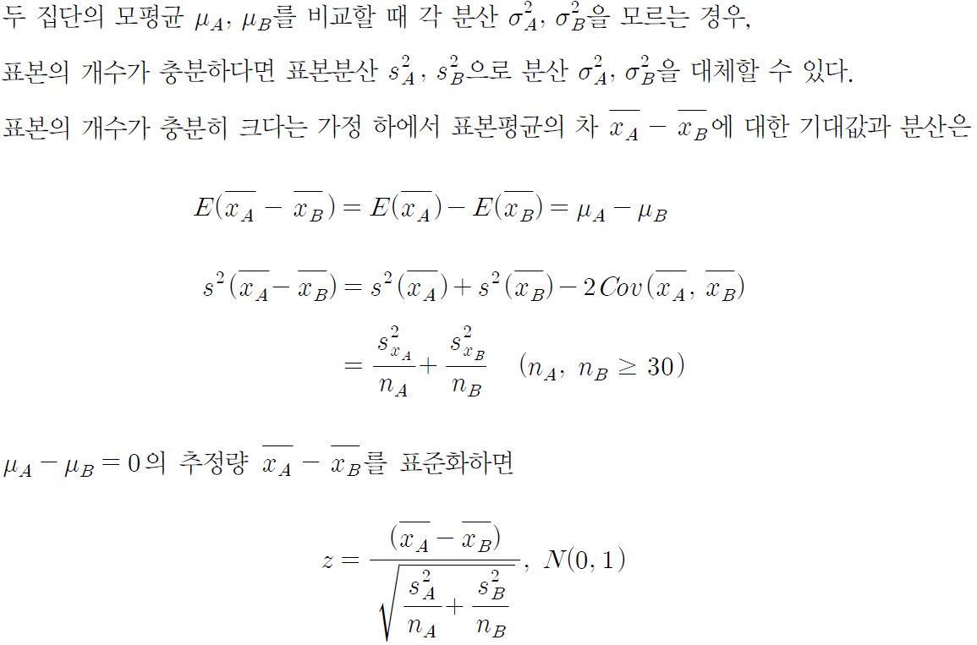
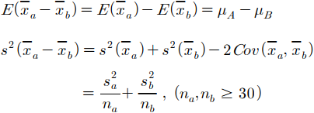
독립표본
표본의 개수는 충분하고, 모분산 간의 동일성을 모르는 경우
두 집단의 모평균 $μ_{A, }$ $μ_{B }$를 비교할 때 각 분산 을 모르는 경우
표본의 개수가 충분하다면 표본분산 으로
분산 을 대체할 수 있다.
표본의 개수가 충분히 크다는 가정하에 표본평균의 차 에 대한
기대값과 분산은

Slide 26
독립표본
표본의 개수는 충분하고, 모분산 간의 동일성을 모르는 경우
$μ_{A }−$ $μ_{B }$ =0의 추정량 를 표준화하면

Slide 27
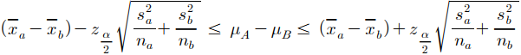
독립표본
표본의 개수는 충분하고, 모분산 간의 동일성을 모르는 경우
$μ_{A }−$ $μ_{B }$ 에 대한 100(1-$α)\% 의 신뢰구간은$

Slide 28
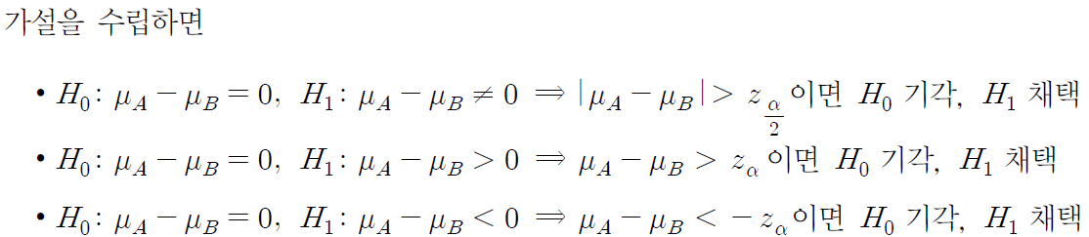
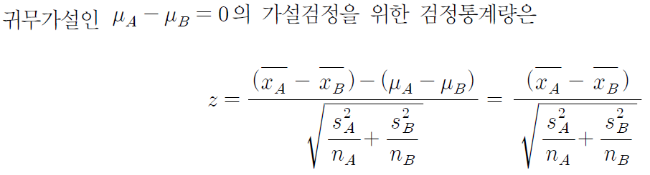
독립표본
표본의 개수는 충분하고, 모분산 간의 동일성을 모르는 경우
가설을 수립하면
$귀무가설인 μ_{A }−$ $μ_{B }$ =0의 가설검정을 위한 검정통계량은

Slide 29
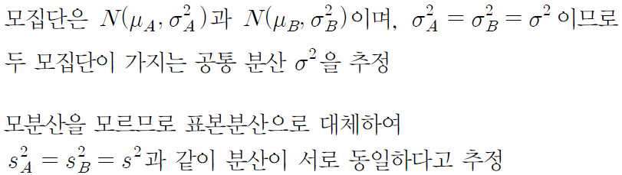
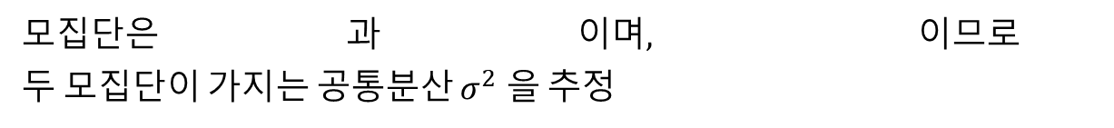
독립표본
표본의 개수는 충분하지 않고, 모분산이 동일한 경우
가정 : 두 모집단이 정규분포이거나 정규분포와 비슷하다.
모집단은 과 이며, 이므로
두 모집단이 가지는 공통분산 $σ^{2}$ 을 추정
모분산을 모르므로 표본분산으로 대체하여
과 같이 분산이 서로 동일하다고 추정

Slide 30
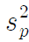
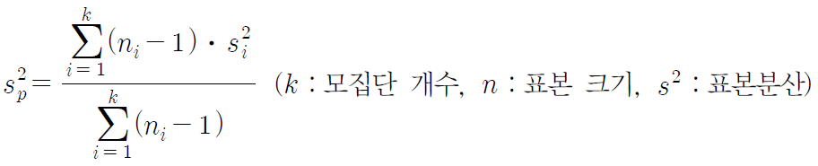
독립표본
표본의 개수는 충분하지 않고, 모분산이 동일한 경우
합동 분산 추정량 (pooled variance estimator)
서로 독립적인 모집단들의 공통 분산의 불편추정량(unbiased estimator)
으로 나타냄

Slide 31
독립표본
표본의 개수는 충분하지 않고, 모분산이 동일한 경우
모집단 A와 B를 대상으로 한 독립표본에 대한 검정을 다루고 있으므로,
표본 A와 표본 B의 합동 분산 추정량은

Slide 32
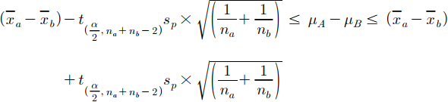
독립표본
표본의 개수는 충분하지 않고, 모분산이 동일한 경우
$μ_{A }−$ $μ_{B }$에 대한 100(1$− α)$%의 신뢰구간은

Slide 33
독립표본
표본의 개수는 충분하지 않고, 모분산이 동일한 경우
가설을 수립하면

Slide 34
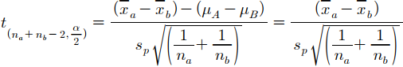
독립표본
표본의 개수는 충분하지 않고, 모분산이 동일한 경우
${귀무가설인 μ}_{A }−$ $μ_{B }$=0의 가설검정을 위한 검정통계량은

Slide 35
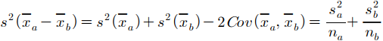
독립표본
표본의 개수는 충분하지 않고, 모분산 간의 동일성을 모르는 경우
표본평균의 차 에 대한 기대값과 분산은

Slide 36
독립표본
표본의 개수는 충분하지 않고, 모분산 간의 동일성을 모르는 경우
$μ_{A }−$ $μ_{B }$에 대한 100(1$− α)$%의 신뢰구간은

Slide 37
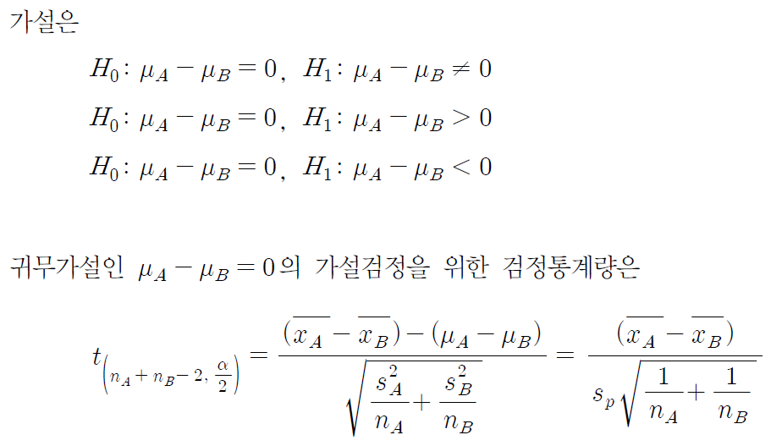
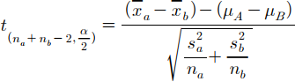
독립표본
표본의 개수는 충분하지 않고, 모분산 간의 동일성을 모르는 경우
가설은
$귀무가설인 μ_{A }−$ $μ_{B }$=0의 가설검정을 위한 검정통계량은
$$′표본의 개수가 충분하지 않고, 모분산이 동일한 경우^{′}와 같다.$$

Slide 38
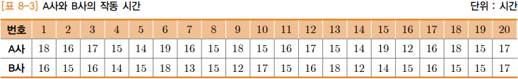
독립표본 t검정
Ex. A사와 B사의 알카라인 건전지
A사와 B사의 알카라인 건전지의 작동 시간에 차이가 있는지 유의수준 5%에서 검정해보고자 한다.

Slide 39
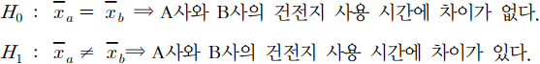

독립표본 t검정
가설의 수립
조사의 목적이 제조사별로 알카라인 건전지의 품질 차이에 맞춰져 있으므로,
귀무가설 $H_{0} 는 제조사별 건전지의 사용 시간에 차이가 없다.$
대립가설 $H_{1}$ 은 제조사별로 건전지의 사용 시간에 차이가 있다.
A사의 건전지 표본의 평균 사용 시간을
B사의 건전지 표본의 평균 사용 시간을 라 하면

Slide 40
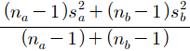
독립표본 t검정
표본통계량과 합동 분산 추정량
표본의 크기를 n이라 하고, 와 의 차이를 라 하면,
$σ^{2}$에 대한 합동 분산 추정량 $은$

Slide 41
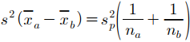
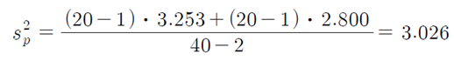
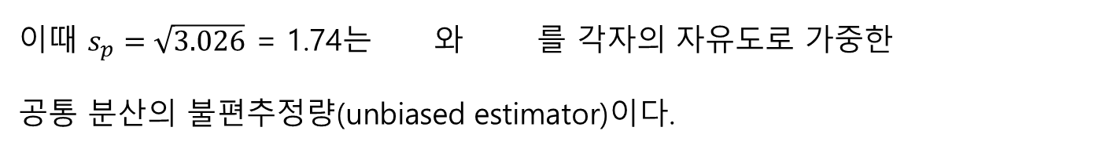
독립표본 t검정
표본통계량과 합동 분산 추정량
이고, 이에 대한 불편 추정량은
이므로 합동 분산 추정량을 구하면
이때 $s_{p}=\sqrt{3.026}$ = 1.74는 와 를 각자의 자유도로 가중한
공통 분산의 불편추정량(unbiased estimator)이다.

Slide 42
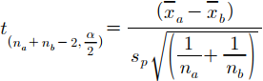
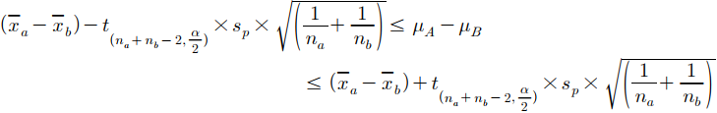
독립표본 t검정
가설검정
수립된 가설에 대한 검정은 자유도를 ($n_{A}$ + $n_{B}$ $−2$) 로 하는 $t분포를 이용$
검정통계량은
양측검정의 신뢰구간은

Slide 43
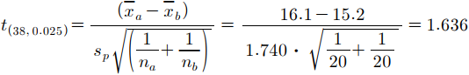

독립표본 t검정
가설검정
신뢰구간 95%에서의 검정통계량을 구하면

Slide 44

독립표본 t검정
가설검정
양측검정의 신뢰구간을 구하면

Slide 45

독립표본 t검정

Slide 46

독립표본 t검정 (예제 Excel 풀이)

Slide 47

독립표본 t검정 (예제 Excel 풀이)

Slide 48

독립표본 t검정 (예제 Excel 풀이_완료)

Slide 49
03 두 모집단의 비율 차이에 대한 가설검정
:: Keywords 비율차이에 대한 가설검정 공통비율을 이용한 가설검정

Slide 50


비율 차이에 대한 검정
모집단 $A$의 비율이 $p_{A}$, 모집단 B의 비율이 $p_{B}$라 할 때,
두 모집단 간의 차이는 비율 차이에 대한 검정을 통해 판단
두 모집단의 모비율은 각각 $p_{A}$와 $p_{B}$이고,
표본을 통한 표본비율 와 의 차로 를 추정
비율 차이에 대한 가설은

Slide 51

비율 차이에 대한 검정
Ex. A대학교의 출석률 변화 확인
A반은 스마트폰 어플리케이션을 이용하고, B반은 기존의 호명으로 출석을 확인하여, A반과 B반의 출석률의 차이가 있는지 검정해보고자 한다.

Slide 52

비율 차이에 대한 검정
가설수립
조사의 목적이 출석률 차이에 맞춰져 있으므로,
귀무가설은 출석률에 차이가 없다
대립가설은 출석률에 차이가 있다
$A반의 출석률을 p_{A}, B반의 출석률을 p_{B}라고 하면$
$H_{0}:p_{a}−p_{b}=0 →A반과 B반의 출석률에 차이가 없다.$
$H_{1}:p_{a}−p_{b}$ $≠0 →A반과 B반의 출석률에 차이가 있다.$

Slide 53




비율 차이에 대한 검정
표본통계량과 표준오차
$A반과 B반의 표본 크기를 각각 n_{a}, n_{b}라 하면,$
표본의 크기가 충분히 클 때 기대값과 분산은
를 표준화하여 검정통계량을 구하면

Slide 54

비율 차이에 대한 검정

Slide 55


비율 차이에 대한 검정
표본통계량과 표준오차
모집단의 비율 차이에 대한 표준오차는

Slide 56

비율 차이에 대한 검정
표본통계량과 표준오차
표준화에 의한 신뢰구간은

Slide 57


비율 차이에 대한 검정
$A$반과$B$반의 비율 $\hat{Pa }$와 $\hat{Pb }$
15주 동안 출석해야 할 총인원 $A$반 30명 $×$ 15주 = 450명
$B$반 35명 $×$ 15주 =525명
실제 출석 인원 $A$반 424명
$B$반 476명
그러므로 비율

Slide 58


비율 차이에 대한 검정
$a$반과$b$반의 비율 $\hat{Pa }$와$\hat{Pb}$
모집단의 비율 차이에 대한 표준오차는
$z_{\frac{∝}{2}}=1.96$ 이므로 95%에서 상한값과 하한값은 $±1.96∙0.017=±0.033$
95%의 신뢰구간은

Slide 59

비율 차이에 대한 검정

Slide 60


비율 차이에 대한 검정
가설검정
$H_{0} : p_{A}−p_{B}=0,$ $H_{1}:p_{A}−p_{B}≠0$ 이고, $α=0.05$의 양측검정이므로
가설의 기각역은 $\left|±1.96\right|>\left|z\right|$
감정통계량을 구하면
2.059가 기각역에 속해있으므로, 귀무가설을 기각하고 대립가설을 채택

Slide 61

비율 차이에 대한 검정

Slide 62


비율 차이에 대한 검정 (예제 Excel 풀이)

Slide 63


비율 차이에 대한 검정 (예제 Excel 풀이_완성)

Slide 64


공통 비율을 이용한 가설검정
$H_{0} : p_{A}−p_{B}=0,$ $H_{1}:p_{A}−p_{B}≠0$ 의 가설을 감정할 때,
$H_{0} : p_{A}=p_{B}$이므로 $a$반과 $b$반을 합한 공통 비율 $\hat{Pab}$를 이용할 수도 있다.

Slide 65


공통 비율을 이용한 가설검정
$H_{0}$에서의 가설을 기준으로 하므로 $A반과 B반의 출석률이 동일하다는 가정이 성립.$
$$→전체 표본의 개수는 a반과 b반에서 추출한 표본의 개수를 합한 전체 표본의$$
$$개수를 의미$$
전체 표본의 개수를 구성하는 각 $n_{a}와 n_{b}$의 증감에 따라 가중된 공통 비율이
서로 다르게 구해진다.
$p_{A}=p_{B}이므로 검정통계량은$

Slide 66

공통 비율을 이용한 가설검정

Slide 67



공통 비율을 이용한 가설검정 (예제 풀이)
공통 비율 $\hat{Pab}$를 구하면
검정통계량을 구하면
$α=0.05에서 양층검정의 기각역은 \left|±1.96\right|>\left|z\right|,$ 계산된 $z=2.044$
따라서 $H_{0} : p_{A}−p_{B}=0$을 기각하고, $H_{0} : p_{A}−p_{B}≠0$을 채택한다.

Slide 68


공통 비율을 이용한 가설검정 (예제 풀이)

Slide 69

공통 비율을 이용한 가설검정 (예제 풀이)
공통 비율이 0.923077, 검정통계량 값이 2.044581임을 확인할 수 있다. ±1.96의 범위에서 벗어나므로 귀무가설을 기각하고 대립가설을 채택

